Slide 1
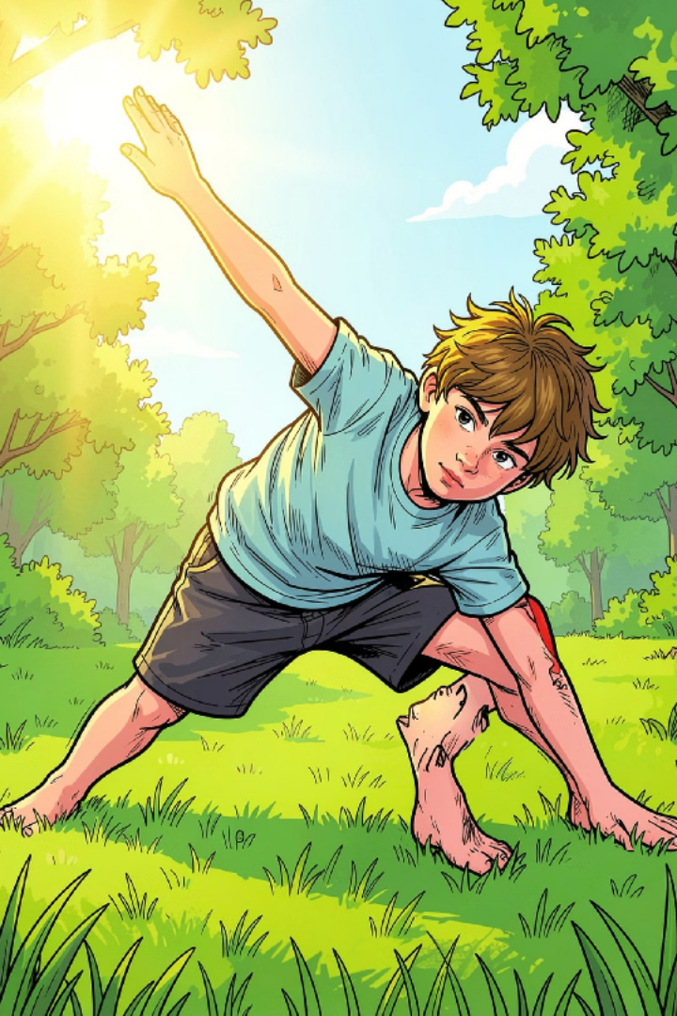
Bergerak Aktif & Lentur
Menguasai Instrumen Latihan Kelentukan untuk Kebugaran Jasmani
Modul Rencana Pembelajaran Mendalam (RPM) — Kelas VIII / Fase D
OLEH: ARIESTA VANDERA, S. PD.

Slide 2
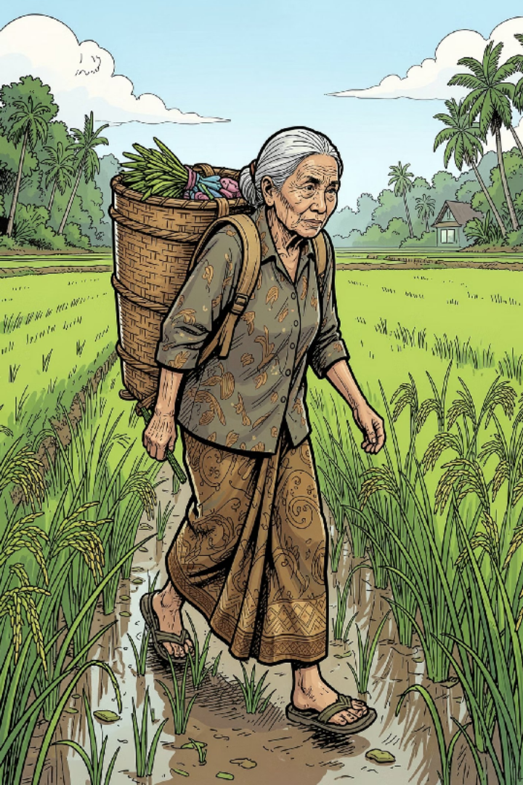
Mengapa Fisik Tubuh di Desa dan Kota Berbeda?
💭 Pertanyaan Pemantik: Mengapa lansia di desa sering terlihat lebih kuat, lincah, dan mudah membungkuk dibandingkan lansia di kota besar? Apa rahasia kebugaran fisik mereka?
Ajak siswa berpikir kritis: aktivitas fisik harian seperti berjalan kaki, berkebun, dan membawa beban melatih kelentukan secara alami tanpa disadari. Gaya hidup sedenter di kota membuat sendi dan otot jarang bergerak optimal.

Slide 3
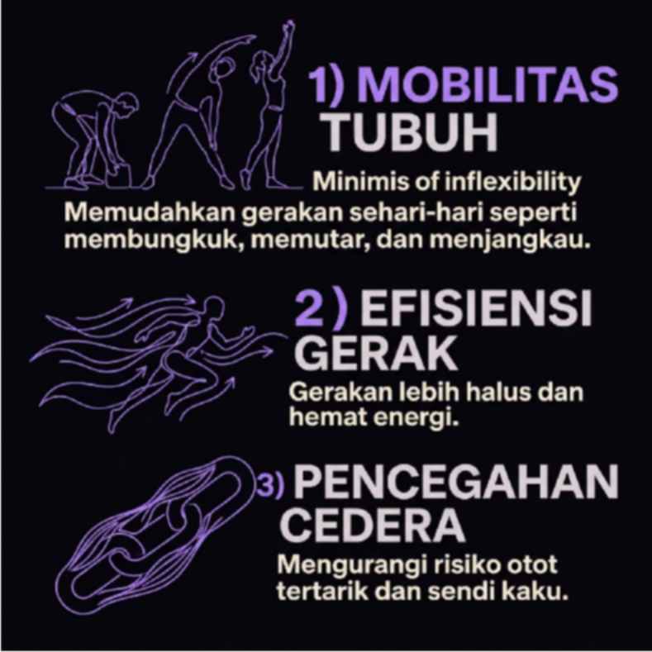
Apa Itu Kebugaran dan Mengapa Kelentukan Penting?
Kebugaran Jasmani
Kemampuan tubuh menjalankan aktivitas sehari-hari tanpa kelelahan berlebih, dengan energi cadangan untuk aktivitas lain.
Kelentukan (Flexibility)
Kemampuan sendi bergerak melalui ruang gerak maksimal. Dipengaruhi elastisitas otot, tendon, dan ligamen.

Slide 4
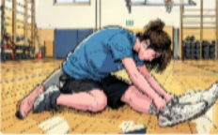

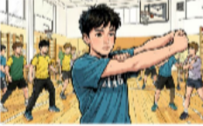
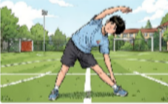
Praktik Instrumen Latihan Kelentukan yang Benar
Lakukan dengan sadar penuh (mindful) — rasakan setiap regangan, hitung 1×8, dan jangan paksa tubuh melampaui batas.
Mencium Lutut
Duduk tegak, bungkukkan badan perlahan. Rasakan regangan di punggung dan paha belakang.
Peregangan Leher
Miringkan kepala ke samping perlahan. Tahan 8 hitungan, rasakan otot leher meregang.
Sendi Bahu
Tarik lengan melintang dada. Bahu terbuka, dada bidang, postur membaik.
Otot Pinggang
Berdiri tegak, bungkukkan ke samping. Rasakan regangan di sisi tubuh dan pinggang.

Slide 5
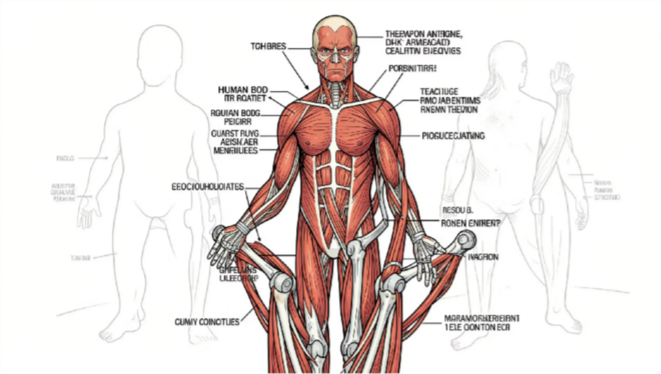
Hubungan Anatomi Tubuh dengan Aktivitas Sehari-hari
🔬 LINTAS DISIPLIN: IPA ANATOMI
Struktur Persendian & Elastisitas Otot
Persendian adalah titik temu dua tulang yang memungkinkan gerakan. Otot dan tendon yang elastis membuat sendi bergerak bebas tanpa rasa sakit.
Manfaat Nyata dalam Kehidupan
Postur tegap saat duduk lama belajar di kelas
Refleks lincah saat mengambil barang jatuh di lantai
Tubuh rileks dan bebas dari nyeri punggung
•
•

Slide 6
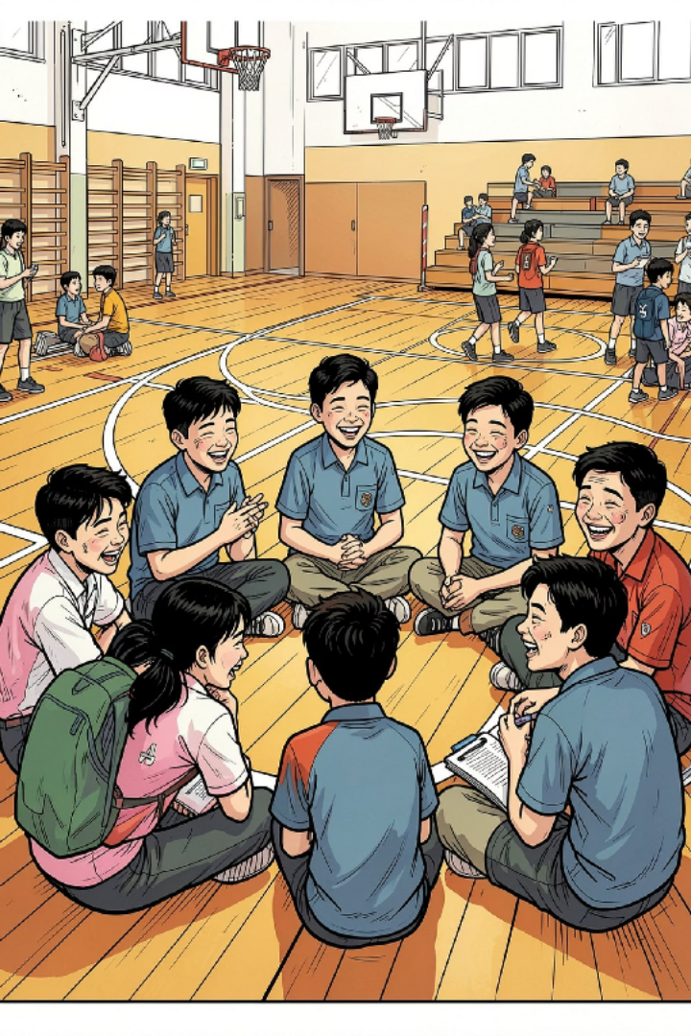



Kelompok Kecil: Berbagi Rasa & Evaluasi Gerakan
1
Analisis Mandiri
Renungkan pengalaman fisikmu: bagian otot mana yang terasa paling kaku atau tegang saat diregangkan?
2
Diskusi Kelompok Bagikan perasaanmu kepada anggota kelompok. Dengarkan
pengalaman teman dan temukan pola yang sama.
3
Saran Perbaikan
Berikan masukan konstruktif tentang posisi peregangan yang benar — nyaman, aman, dan tanpa tekanan berlebih.

Slide 7

Uji Kebugaranmu & Komitmen Hidup Sehat
Asesmen Interaktif
Pindai kode QR atau kunjungi tautan berikut untuk menguji pemahamanmu tentang kebugaran jasmani dan kelentukan tubuh!
🌟 Refleksi Akhir
"Memastikan tubuh tetap bugar dan lentur adalah investasi terbaik untuk kesejahteraan dan kebahagiaan aktivitas sehari-hari."
Latihan kelentukan bukan hanya untuk hari ini — ini adalah kebiasaan seumur hidup yang akan kamu rasakan manfaatnya setiap hari.
Sampai jumpa di materi kebugaran berikutnya! Tetap semangat bergerak aktif! 💪
Platform: Zepquizz / Wordwall

